Slide 2
ACCIONES DE FORTALECIMIENTO PARA LA PREVENCIÓN ANTE FENÓMENOS NATURALES
Sonora
Dirección de Investigación
23 de enero, 2019

Slide 3
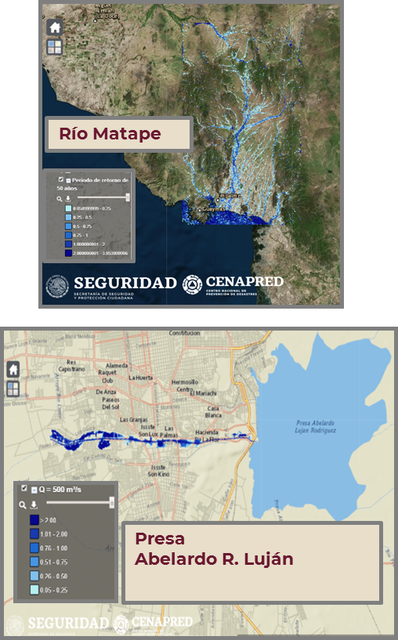
Inundaciones
El estado cuenta con ríos, arroyos y presas, los cuales pueden provocar inundaciones durante todo el año.
Mapas de peligro (profundidades, velocidades y severidad) para las ciudades de Altar-Caborca y Cajeme, así como para el río Matape (periodos de retorno 2, 5, 10, 20 y 100 años). Además de las presas Abelardo R. Luján y Mocuzari (profundidades máximas, velocidades y severidad) ambos materiales están disponibles en el ANRI.
Temas a desarrollar: Actualizar los puntos críticos hidráulicos en el estado, sobre todo los que se ubican en cercanías de poblaciones asentadas en zonas de peligro, así como aguas abajo de la presa Álvaro Obregón en la Ciudad de Obregón, municipio de Cajeme (peligro alto de inundación), ya que posee vertedor libre, es decir, carece de una política para el control de avenidas extraordinarias.
En el estado hay ocho presas, pero sólo dos tienen política de operación.
Notes:
En el estado de Sonora se monitorean de manera semanal ocho presas: Cuauhtémoc en Tubutama (peligro muy bajo), Lázaro Cárdenas en Nacozari de García (peligro bajo), Abelardo Rodríguez Luján en Hermosillo (peligro medio), Ing. Rodolfo Félix Valdés en Hermosillo (peligro medio), Ignacio R. Alatorre en Guaymas (peligro medio), Plutarco Elías Calles en Soyopa (peligro bajo), Adolfo Ruíz Cortines en Álamos (peligro bajo) y Álvaro Obregón en Cajeme (peligro alto).

Slide 4
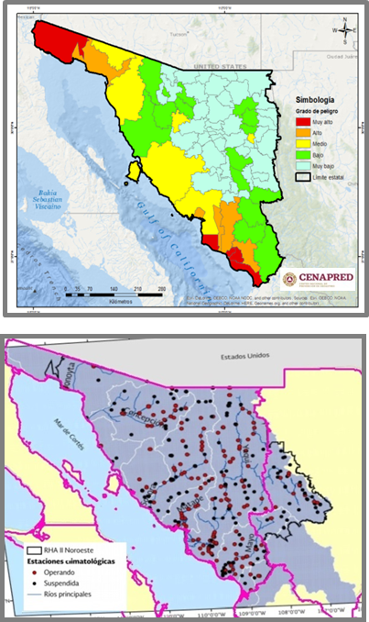
Inundaciones
Se cuenta con los siguientes materiales: mapas de peligro a escala municipal, inundaciones históricas y de vulnerabilidad, ambos disponibles en el ANR.
RECOMENDACIONES
Actualizar, elaborar y difundir mapas de inundación para ríos y centros urbanos, con apoyo de las dependencias académicas y personal técnico (hidráulica e hidrología) del estado, para los municipios clasificados como de peligro alto.
En el PRONACCH indica que se cuenta con infraestructura de protección a centros de población y áreas productivas, pero en su mayoría se encuentra en malas condiciones y requiere trabajos de rehabilitación y constante mantenimiento, los reportes de inundaciones en el estado se deben principalmente a desbordamiento de presa, río o arroyo.
En el OCNO* se tiene una red meteorológica compuesta por estaciones climatológicas automáticas y convencionales, estas últimas carecen de equipo actualizado, de la red de 322 estaciones solamente 152 están operando, 172 se encuentran suspendidas, 42 transmiten datos en tiempo real, 27 son operadas por personal gratificado, mientras que en Sonora existen 13 estaciones hidrométricas, de las cuales nueve poseen equipo actualizado para comunicación en tiempo real, principalmente sobre los ríos Matape, Yaqui, Mayo, Sonora y Asunción. En general no se cuenta con un programa de mantenimiento preventivo.
En Sonora se tienen 145 estaciones climatológicas operando y 129 están suspendidas, por ello no son suficientes para el análisis de inundaciones.
* OCNO= Organismo de Cuenca Noroeste
Notes:
Las recomendaciones se encuentran en las estrategias que se deberán aplicar a corto, mediano y largo plazo para el control de avenidas, las cuales se indican en el Programa Nacional Contra Contingencias Hidráulicas (PRONACCH), Región Hidrológica Administrativa II Noroeste.

Slide 5
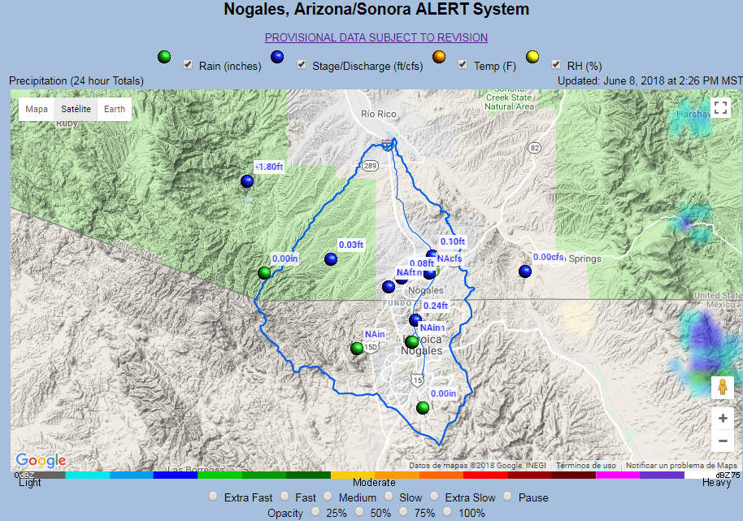
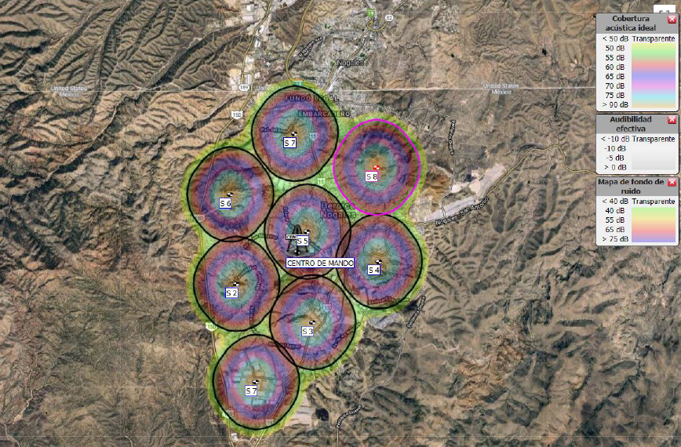
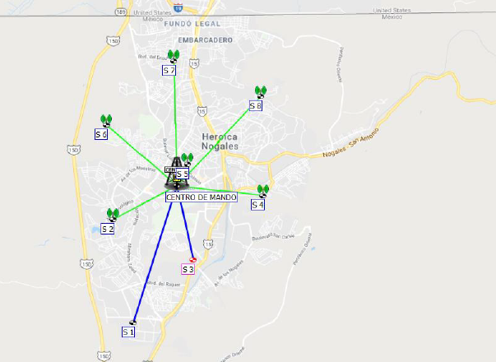
Inundaciones
Propuesta de SAT-NOGALES
En la publicación del PRONACCH (2013), se menciona que se tiene instalado un sistema de alertamiento en la ciudad de Nogales, en coordinación con los Estados Unidos. Sin embargo, el CENAPRED visitó la ciudad en junio de 2018 en conjunto con NORTHCOM, CILA, USGS, CONAGUA, OCNO, PC-Estatal y PC-Municipal, donde se explicó el protocolo que siguen las autoridades para la atención de inundaciones, el cual consiste en monitorear a través de cámaras las escalas instaladas en los cauces principales. El CENAPRED realizó las recomendaciones para instalar un SAT mediante sistemas de altavoces, actualmente el proyecto se encuentra en curso en colaboración con los organismos antes mencionados.
a) Monitoreo de la cuenca en Nogales, USA y Sonora, en tiempo real (USGS), http://jefullerdata.com/Nogales/Nogales.html
b) Propuesta de cobertura
de altavoces (CENAPRED)
c) Propuesta de cobertura de radiofrecuencia (CENAPRED)

Slide 6
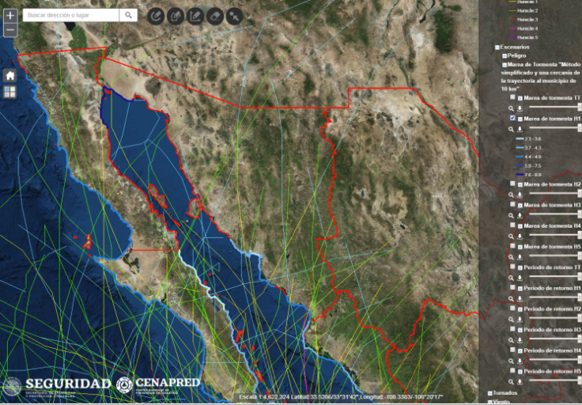
Fenómenos hidrometeorológicos
Ciclones tropicales
Impacto:
Cinco declaratorias de desastre y 11 de emergencia (base de datos de declaratorias de desastres y emergencias de 2000 a 2018).
Huracanes Liza, 1976 (cat. III); Newton, 1986; Fausto, 1996 y Norbert, 2008 (estos últimos tres, cat. I.)
Zonas de impacto:
Posibilidad de marea de tormenta, en la costa sur del estado.
Recursos disponibles en el CENAPRED:
Capas de indicadores de peligro y riesgo, de eventos históricos, así como de escenarios de peligro http://www.atlasnacionalderiesgos.gob.mx/archivo/visor-capas.html
Guía de contenido mínimo para la elaboración del Atlas Nacional de Riesgos. Anexo Único, Fracción V.13 http://www.atlasnacionalderiesgos.gob.mx/descargas/Guia_contenido_minimo2016.pdf
Guía Básica para la Elaboración de Atlas Estatales y Municipales de Peligros y Riesgos. Capítulos II y IV https://www.cenapred.gob.mx/es/Publicaciones/archivos/63.pdf
Estudio: Aplicación de la metodología para la elaboración de mapas de riesgo por inundaciones costeras por marea de tormenta https://www.cenapred.gob.mx/es/Publicaciones/archivos/155.pdf
Fascículo de Ciclones Tropicales https://www.cenapred.gob.mx/es/Publicaciones/archivos/5-FASCCULOCICLONESTROPICALES.PDF
Seminario de Riesgos hidrometeorológicos
(Auditorio del CENAPRED, 28 de marzo).
Recomendaciones para mitigar los riesgos:
Contar con un área de investigación en el organigrama de PC o comité científico asesor de fenómenos hidrometeorológicos, con una visión claramente preventiva. El CENAPRED puede apoyar con su creación o fortalecimiento.
Elaborar mapas de peligro y riesgo por los efectos de los ciclones tropicales.
Trayectorias de ciclones tropicales en Sonora

Slide 7
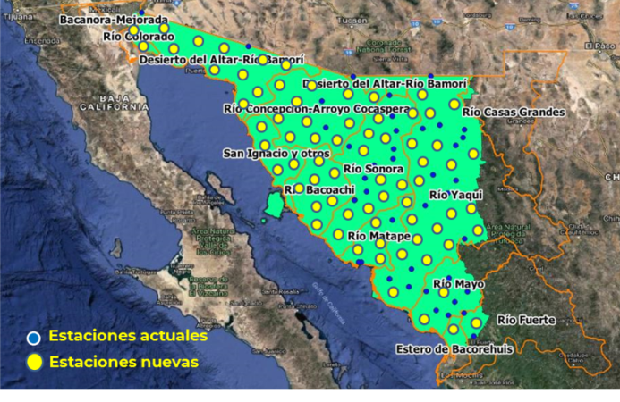
Fenómenos hidrometeorológicos
Ciclones tropicales
Seguir las indicaciones del Sistema de Alerta Temprana de Ciclones Tropicales (SIAT-CT), el cual consiste en:
Conocimiento del riesgo (atlas de riesgo).
Monitoreo del fenómeno (avisos y boletines del Servicio Meteorológico Nacional, de la Dirección General de Protección Civil y de estaciones meteorológicas de la propia unidad estatal de PC).
Difusión de alertas a toda la población, especialmente la más vulnerable, así como asegurar que la población indígena esté informada de las acciones que deba tomar. Para ello, existe material de difusión que ha elaborado el CENAPRED en varias lenguas indígenas.
Contar con planes de respuesta por los efectos de los ciclones tropicales (rutas de evacuación, albergues, simulacros, etc.).
Recomendaciones para mitigar los riesgos:
Para mejorar el monitoreo de lluvias y temperaturas, entre otras variables, se recomienda incrementar el número de estaciones meteorológicas en la entidad, con 71 estaciones adicionales a las 45 que actualmente transmiten, ubicándolas en las siguientes cuencas hidrológicas: dos en río Colorado, diez en desierto del Altar-río Bamorí, once en río Concepción-arroyo Cocaspera, cuatro en San Ignacio y otros, siete en río Bacoachi, once en río Sonora, diecinueve en río Yaqui, cuatro en río Matape, dos en río Mayo, una en el estero de Bacorehuis y una en río Fuerte.
Propuesta de estaciones meteorológicas
Notes:
Otras variables son:
• Temperatura Ambiental
• Humedad Relativa
• Velocidad del viento
• Dirección del viento
• Presión barométrica
• Precipitación

Slide 8
Fenómenos hidrometeorológicos
Ondas de calor y bajas temperaturas
Impacto:
Dos declaratorias de emergencia por ondas cálidas (base de datos de declaratorias de desastres y emergencias de 2000 a 2018).
215 decesos por bajas temperaturas de 1985 a 2005 (SS, 2007).
Seis declaratorias de emergencia por heladas (base de datos de declaratorias de desastres y emergencias de 2000 a 2018).
Zonas de impacto:
Municipios afectados por ondas de calor : prácticamente todo el estado.
Municipios afectados por bajas temperaturas: noreste y zonas altas del estado.
Recursos disponibles en el CENAPRED:
Capas de indicadores cuantitativos y de escenarios de riesgo por ondas de calor (nuevos, próximamente en el ANR).
Capas de indicadores cuantitativos y de escenarios de riesgo por ondas gélidas http://www.atlasnacionalderiesgos.gob.mx/archivo/visor-capas.html.
Estudio: Aplicación de la Metodología para obtener Mapas de Riesgo por Bajas Temperaturas y Nevadas en la Comunidad de Raíces, Estado de México https://www.cenapred.gob.mx/es/Publicaciones/archivos/156.pdf
Estudio: Mapas de riesgo por temperaturas máximas (3ª etapa ondas de calor) http://www1.cenapred.unam.mx/DIR_INVESTIGACION/Fraccion_XLI/RH/180301_RH_ondas_de_calor_mapas.pdf
Guía de contenido mínimo para la elaboración del Atlas Nacional de Riesgos. Anexo Único, Fracciones V.10, V.11 y V.12 http://www.atlasnacionalderiesgos.gob.mx/descargas/Guia_contenido_minimo2016.pdf
Guía Básica para la Elaboración de Atlas Estatales y Municipales de Peligros y Riesgos. Capítulo III https://www.cenapred.gob.mx/es/Publicaciones/archivos/63.pdf
Notes:
Las nuevas capas de indicadores cuantitativos y de escenarios de riesgo por ondas de calor se pueden entregar por correo electrónico, aún cuando no estén todavía en el ANR.

Slide 9
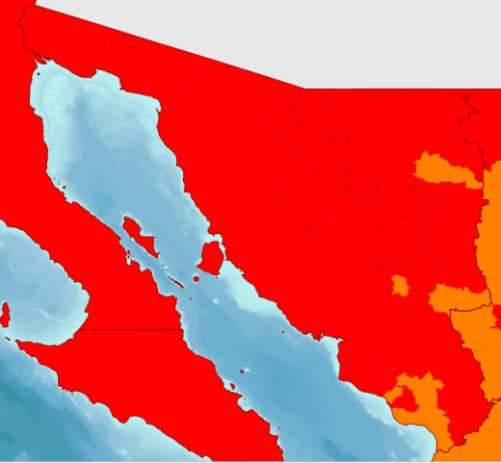
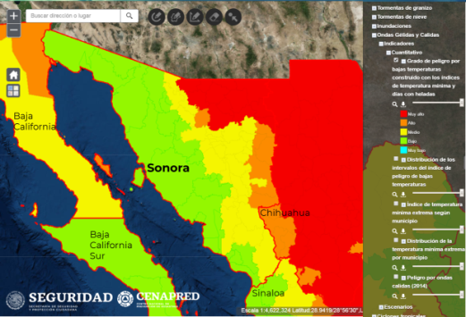
Fenómenos hidrometeorológicos
Ondas de calor y bajas temperaturas
Recomendaciones para mitigar los riesgos:
Identificar a población y vivienda vulnerable (indigentes, infantes, enfermos, personas adultas mayores y con discapacidad), así como personas en pobreza extrema.
Promover mejoras a la vivienda para tener aislamiento térmico y el uso correcto de calentadores y hornos.
Brindar albergue con instalaciones adecuadas.
Para evitar accidentes carreteros y en aeropuertos debidos a bancos de niebla que se puedan formar, revisar los avisos de Potencial de Tormentas que emite el SMN cada tres horas.
Índice de peligro por ondas de calor en los municipios de Sonora
Índice de peligro por ondas gélidas en los municipios de Sonora

Slide 10
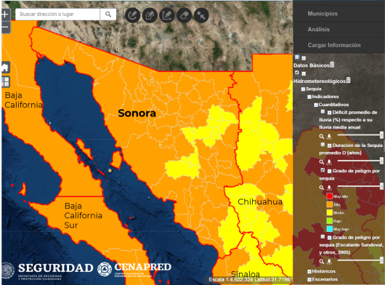
Fenómenos hidrometeorológicos
Sequía
Impacto:
Tres declaratorias de desastre (base de datos de declaratorias de desastres y emergencias de 2000 a 2018).
Eventos históricos:
Agosto de 1962.
Julio de 1996
Marzo de 1999.
Abril de 2000.
Recursos disponibles en el CENAPRED:
Capas de indicadores cuantitativos, de eventos históricos y de escenarios de riesgo por sequía http://www.atlasnacionalderiesgos.gob.mx/archivo/visor-capas.html
Guía de contenido mínimo para la elaboración del Atlas Nacional de Riesgos. Anexo Único, Fracción V.9 http://www.atlasnacionalderiesgos.gob.mx/descargas/Guia_contenido_minimo2016.pdf
Fascículo de Sequías https://www.cenapred.gob.mx/es/Publicaciones/archivos/8-FASCCULOSEQUAS.PDF
Otros: libro Análisis de Sequías http://www.atlasnacionalderiesgos.gob.mx/descargas/anexos.zip
Índice de peligro por sequía en los municipios de Sonora
Recomendaciones para mitigar los riesgos:
Optimizar el uso del agua con la construcción o el buen manejo de infraestructura tal como: presas, tanques de almacenamiento, sistemas de abastecimiento de agua potable, plantas de tratamiento de aguas negras, perforación de pozos, canales revestidos y sistemas de irrigación.
Trabajar con la población en campañas de concientización sobre una cultura del cuidado del agua.

Slide 11
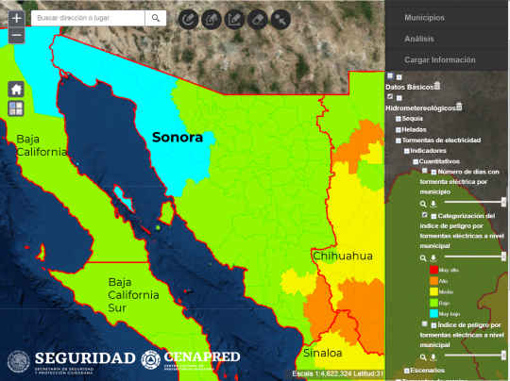
Fenómenos hidrometeorológicos
Tormentas eléctricas (forman parte de tormentas severas, las cuales comprenden, además granizo, vientos y lluvia)
Impacto:
70 decesos por tormentas eléctricas de 1985 a 2006 (SS, 2007).
Zonas de impacto:
Principalmente, sureste del estado.
Recursos disponibles en el CENAPRED:
Capas de indicadores cuantitativos y de escenarios de riesgo por tormentas eléctricas http://www.atlasnacionalderiesgos.gob.mx/archivo/visor-capas.html
Guía de contenido mínimo para la elaboración del Atlas Nacional de Riesgos. Anexo Único, Fracciones V.6 y V.7 http://www.atlasnacionalderiesgos.gob.mx/descargas/Guia_contenido_minimo2016.pdf
Fascículo de Tormentas Severas https://www.cenapred.gob.mx/es/Publicaciones/archivos/189-FASCCULOTORMENTASSEVERAS.PDF
Otros: Red mundial de localización de rayos (World Wide Lightning Location Network) http://wwlln.net/
Índice de peligro por tormentas eléctricas en los municipios de Sonora
Recomendaciones para mitigar los riesgos:
Contar con equipo para la remoción de granizo.
Instalar pararrayos en torres y antenas.

Slide 12
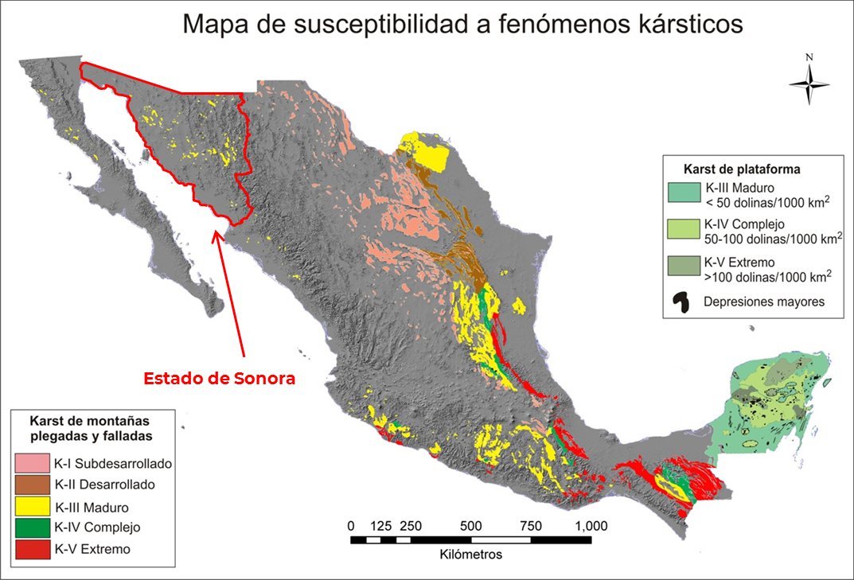
Karsticidad
En el estado de Sonora los afloramientos de roca caliza son escasos, aunque los pocos que existen presentan evidencias de desarrollo kárstico maduro, con la presencia de algunas dolinas, cavernas y manantiales kársticos. Por ello, es recomendable que, en obras de ingeniería desplantadas sobre estas rocas se realicen estudios geofísicos de detalle y perforaciones, para garantizar que no existen huecos o cavernas que puedan afectar la obra.
En el Atlas Nacional de Riesgos se encuentran las áreas susceptibles de ser afectadas (imagen derecha).
El CENAPRED cuenta con una Infografía sobre el tema:
https://www.cenapred.gob.mx/es/Publicaciones/archivos/300-INFOGRAFAKARSTICIDAD.PDF
Se sugiere consultar también el Informe Análisis de la vulnerabilidad a fenómenos kársticos realizado en el CENAPRED:
https://bit.ly/2Htpipa

Slide 13
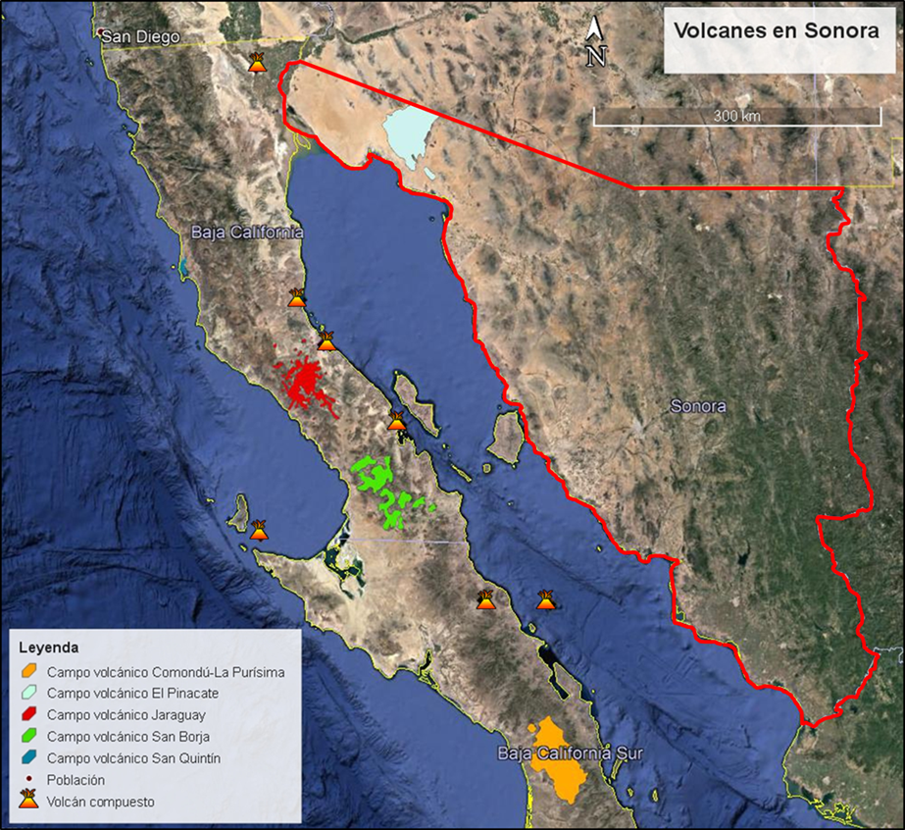
Riesgo Volcánico
En el estado de Sonora se encuentra el campo volcánico El Pinacate, que puede producir derrames de lava y abundante caída de ceniza. Afortunadamente está en un área desértica y con poca población expuesta. Sin embargo, en Baja California y Baja California Sur hay numerosos volcanes que son considerados activos. Todos ellos están a distancias mayores a 100 km del estado de Sonora, por lo que, en caso de una erupción de estos volcanes, el territorio del estado, y en particular la zona costera, podría ser afectado por trazas de caída de ceniza.
El CENAPRED tiene numerosas publicaciones, acerca de los peligros asociados a la caída de ceniza, como folletos e infografías, que pueden ser consultados en :
http://www.cenapred.gob.mx/PublicacionesWebGobMX/buscaindex

Slide 14
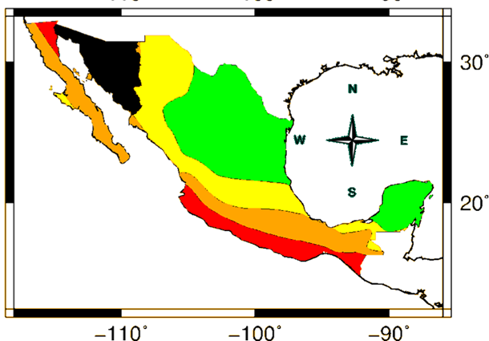
Acciones de prevención por sismos
y tsunamis
Peligro Sísmico: Sonora se encuentra en las zonas B, C y D con base en la Regionalización Sísmica de la CFE. Ante la ocurrencia de un sismo en la Zona B y C, de media y alta intensidad respectivamente, las aceleraciones no sobrepasarían el 70% de la aceleración de la gravedad. En la Zona D, de muy alta intensidad, asociado al sistema de fallas San Andres-Golfo de California. Las aceleraciones del suelo, ante la ocurrencia de un gran sismo, sobrepasarían el 70% de la aceleración de la gravedad.
El 3 de mayo de 1887, se registró un sismo con magnitud M~7.6 en las inmediaciones de Bavispe, Sonora, causó la muerte de 40 personas y generó daño significativo a 200 km a la redonda.
El SSN de 1900 a la fecha ha registrado 1065 sismos en el territorio de Sonora y cuenta con dos estaciones en la entidad. El sismo con mayor magnitud fue registrado el 23 de mayo de 1918 con M6.8, 102 km al Sur de H Guaymas. Sin embargo en el sistema de fallas San Andres-Golfo de California se han registrado sismos con magnitud 7≤M<8
El Pacífico Mexicano es zona generadora y receptora de tsunamis. El peligro por tsunami en el golfo de California puede ser por sismo o deslizamientos de taludes.
Existe actividad minera que puede generar sismicidad inducida, y ser perceptible en viviendas construidas sobre jales mineros o en el entorno.
Notes:
Sismicidad del 1900-01-01 al 2019-01-18, todas las magnitudes, todas las profundidades, en Sonora. Total: 1063 eventos.
23/05/1918 05:57:30 6.8 27 -111 33 102 km al SUR de H GUAYMAS, SON 23/05/1918 11:57:30 revisado
27/06/1945 07:08:20 6.8 27 -111 33 102 km al SUR de H GUAYMAS, SON 27/06/1945 13:08:20 revisado
07/07/1932 10:15:51 6.7 29 -113 33 149 km al OESTE de M ALEMAN(LA DOCE), SON 07/07/1932 16:15:51 revisado
12/07/1932 13:24:10 6.7 26.5 -110 33 51 km al SUROESTE de HUATABAMPO, SON 12/07/1932 19:24:10 revisado
18/11/1963 08:38:26 6.5 29.68 -113.74 7 182 km al SUR de PUERTO PEÃ‘ASCO, SON 18/11/1963 14:38:26 revisado

Slide 15
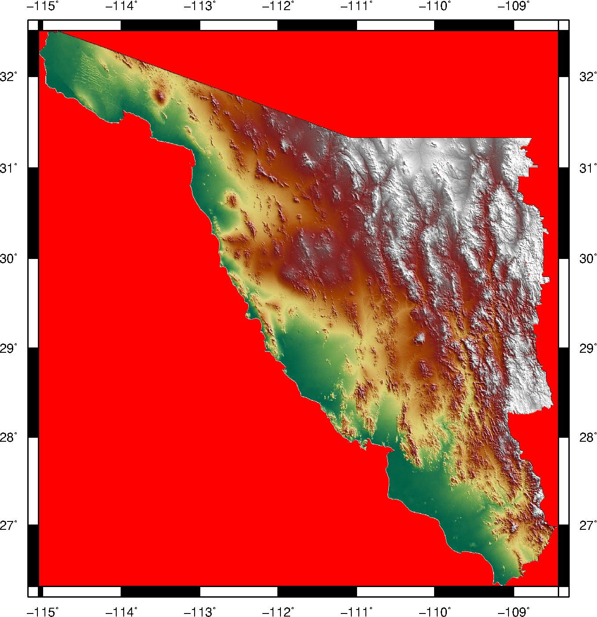
Acciones de prevención por sismos y tsunamis
Después de un gran sismo se pueden presentar réplicas que llegan a generar el colapso de edificaciones dañadas por el sismo principal.
En el Atlas Nacional de Riesgos se pueden encontrar las aceleraciones máximas del terreno para diferentes periodos de retorno y diferentes periodos estructurales.
Se cuenta con investigaciones e información sobre la sismicidad, peligro sísmico y geología en las bases del CICESE, CFE y SGM respectivamente.
La DI del CENAPRED cuenta con una “Guía Básica de Microzonificación Sísmica”, la cual puede ser útil para generar estudios en las ciudades principales.
M<5
5≤M<6
6≤M<7
7≤M<8
Recomendaciones
Fallas y Fracturas
Es necesario generar estudios de microzonificación sísmica, análisis de fallas activas y estudios de paleosismología.
Análisis de la geomorfología de bahías y estudios de transgresión del mar e impacto en vivienda, infraestructura y líneas vitales.
Mapa de peligro, vulnerabilidad y riesgo por sismos y tsunamis.
Generar proyectos de prevención para el desazolve controlado del Delta del Río Colorado y de revisión de la vida útil de la presas.
Notes:
Riesgo sísmico en ciudades del
noroeste de México
Leobardo López Pineda
Centro de Estudios Superiores del Estado de Sonora,
Ingeniería en Geociencias,
Hermosillo, Sonora
.
leobardo.lopezpineda@gmail.co

Slide 16
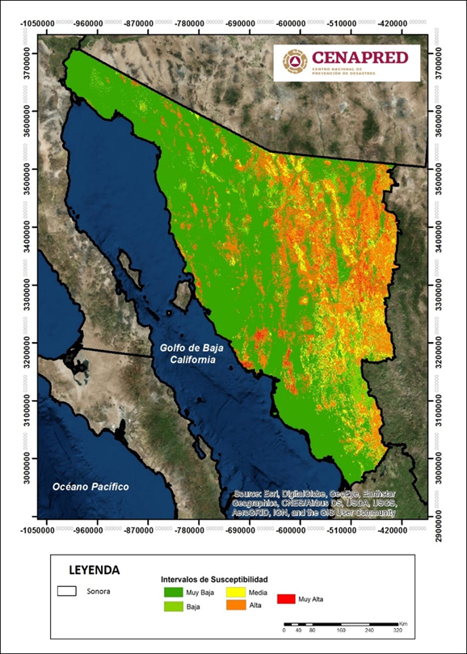
Acciones de prevención por Dinámica
de Suelos y Procesos Gravitacionales
Extracto Mapa Nacional de Susceptibilidad a la Inestabilidad de Laderas
De acuerdo con casos documentados y la geología de la región, los materiales del subsuelo presentan alta suscepetibilidad a la licuación, además de que existe propensión a sismos. En contraste, sólo 26% del territorio es susceptible a deslizamientos, siendo la lluvia el principal factor detonante.
Otros fenómenos que han afectado a la población son los caídos de rocas y los agrietamientos. Estos últimos asociados principalmente a fallas y fracturas geologicas. Por el tipo de materiales que predominan en el estado, también es proclive hundimientos debido a la sobreexplotación de los mantos acuiferos.
RECOMENDACIONES
Crear un área de investigación de fenómenos geológicos con una visión claramente preventiva, similar a la estructura del CENAPRED.
Integración de un comité científico asesor con participación de autoridades, académicos, cuerpos colegiados y sociedades técnicas estatales.
26% del estado es propenso a la Inestabilidad de Laderas

Slide 17
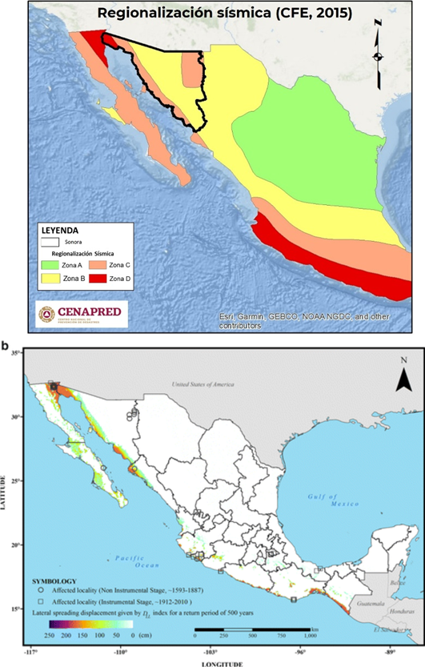
Acciones de prevención por Dinámica
de Suelos y Procesos Gravitacionales
Evitar, en lo posible, la rotación de personal capacitado, tanto a nivel estatal como municipal.
Realizar estudios geotécnicos de campo y laboratorio para zonificar los regiones propensas a licuación. Las universidades pueden colaborar en estos trabajos.
Fortalecer las capacidades técnicas de los municipios sobre el análisis y estudio de fenómenos, generando comités locales de prevención de desastres y capacitando a la población
Monitorear permanentemente los sistemas de abastecimiento de agua y las tuberías de drenaje para detectar y reparar oportunamente fugas.
Implementar acciones de revisión de zonas críticas para reubicación de viviendas y ordenamiento del territorio, principalmente en zonas que puedan ser afectadas por activiadades mineras.
Reforzar la red de estaciones meteorológicas en las zonas propensas a inestabilidad de laderas y gestionar la adquisición de equipo para trabajo de campo (GPS, brújulas, distanciómetros, mapa movil, penetrómetros, etc.)
Mapa regional de peligro por licuación de suelos debido a sismo (Jaimes et al, 2015)

Slide 18
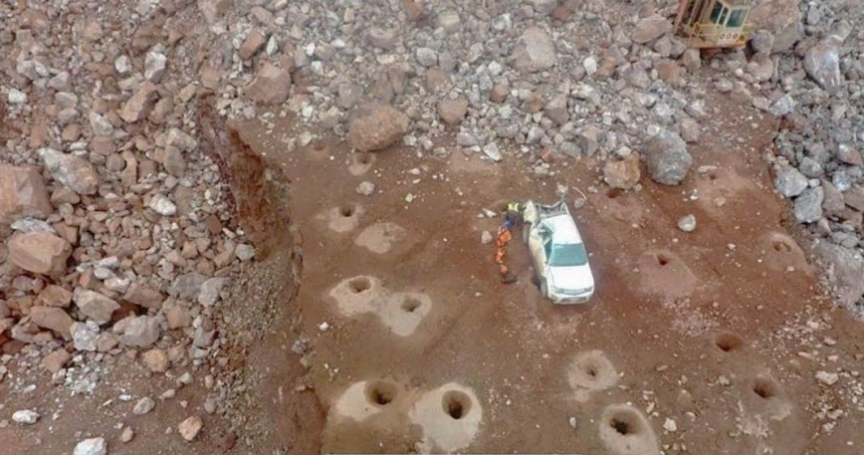
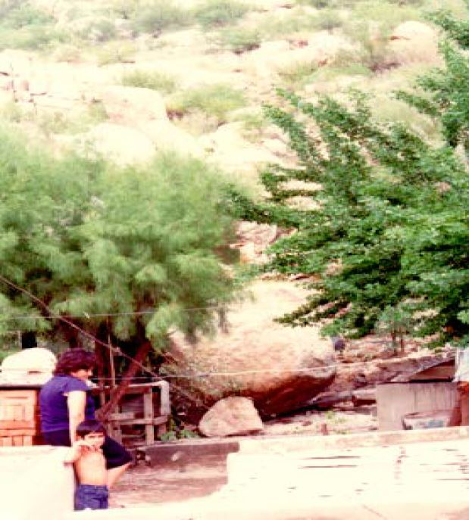
Acciones de prevención por Dinámica
de Suelos y Procesos Gravitacionales
Generar fortalezas en cartografía y análisis de imágenes de satélite e implementar programas de reforestación.
Realizar acciones de comunicación del riesgo y difusión de medidas de prevención.
Implementar sistemas de monitoreo topográfico y análisis de imágenes de satélite para estimar velocidades de hundimiento.
Elaborar cartografía donde se identifiquen las zonas de mayor afectación por hundimiento y agrietamiento.
Implementar políticas públicas para captar agua de lluvia, tratar aguas residuales y construir pozos de absorción.
Derrumbe en la Mina de Sahuaripa, Sonora (Diciembre 2018)
Caído de roca en la localidad de Matanza, Hermosillo, Sonora

Slide 19
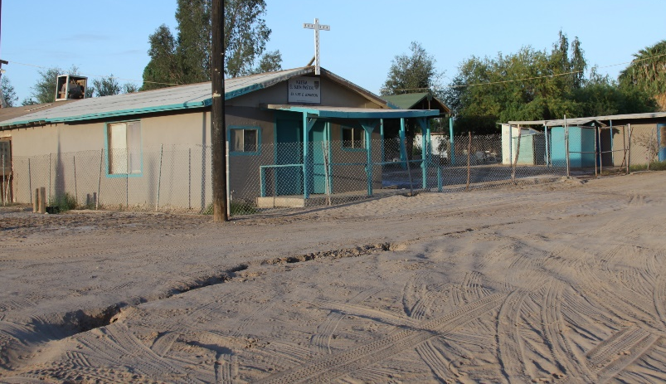
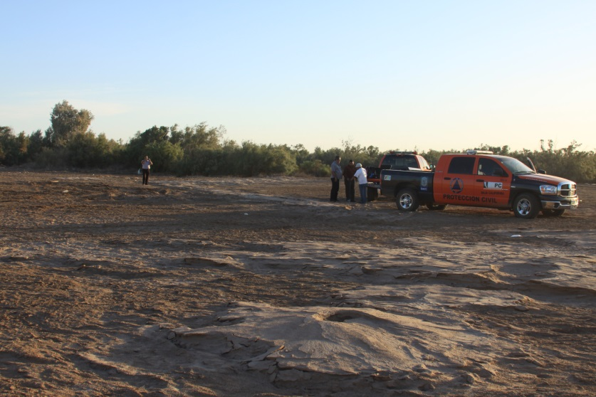
Acciones de prevención por Dinámica
de Suelos y Procesos Gravitacionales
Recursos disponibles en CENAPRED
En la página del ANR está disponible para su consulta y descarga el Mapa Nacional de Susceptibilidad a la Inestabilidad de Laderas.
Además del Atlas de Riesgos Estatal, se recomienda considerar las metodologías de inestabilidad de laderas que se pueden consultar en la página del ANR.
Para los fenómenos de hundimeinto, agrietamiento y licuación de suelos se recomienda seguir los lineamientos de la Guía de Contenido Mínimo.
http://www.atlasnacionalderiesgos.gob.mx/archivo/descargas.html
El CENAPRED cuenta con un curso especializado para la construcción de pluviómetros caseros y un tutorial que está disponible en: https://drive.google.com/file/d/ 1Mlym3nK-RDGNimt3wnwvBIgwaBOSieXq/ view?usp=sharing
Consultar el informe: Investigación experimental y analítica en materiales que presentaron licuación de suelos en los municipios de Mexicali, B. C., y en San Luis Río Colorado, Sonora, disponible para su consulta en la página del CENAPRED.
Grietas debidas al fallamiento del subsuelo producido por sismo y el efecto de licuación. Enero 2011
Caracterización de suelos mediante pruebas de campo. Luis Encinas Johnson Sonora, San Luis Rio Colorado, Sonora

Slide 20
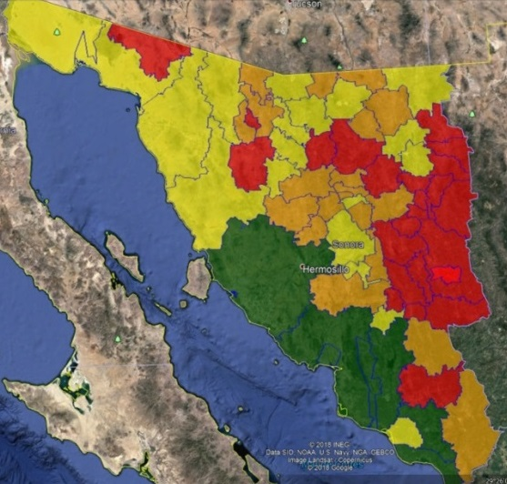
Vulnerabilidad de vivienda
Tipología de vivienda en el estado de Sonora | No. viviendas | Vulnerabilidad
Muros de mampostería con techos rígidos | 529,657 | Baja
Muros de mampostería con techos flexibles | 200,548 | Media
Muros de adobe con techos rígidos | 32,235
Muros de adobe con techos flexibles | 12,206
Muros de materiales débiles con techos flexibles | 10,415 | Alta
Vivienda no clasificada | 27,507 | Muy Alta
Fuente: Encuenta intercensal INEGI 2015
35%
La edificación para vivienda, promedio estatal, presenta un nivel medio (nivel 4, en una escala de 1, muy bajo, y 7, muy alto) de susceptibilidad de daño por sismo.
Para el caso de vientos fuertes, promedio estatal, presenta un nivel medio (nivel 4, en una escala de 1, muy bajo, y 7, muy alto) de susceptibilidad de daño por viento.
Actividades con las que CENAPRED puede contribuir al fortalecimiento de capacidades para la evaluación de la seguridad de las construcciones e infraestructura.
Uso de un formato y un manual para valorar cuantitativamente la vulnerabilidad estructural, previo a la ocurrencia de un fenómeno ,principalmente sismo.
Curso de formación de instructores para que la metodología sea replicada en todo el estado.
Notes:
De acuerdo a los datos proporcionados por la Encuesta Intercensal 2015 realizada por el INEGI existen en el estado de Sonora 812,567 viviendas de las cuales aproximadamente el 35% (282,910) presentan una vulnerabilidad de media a alta ante la ocurrencia de un fenómeno intenso (viento y sismo), por lo que es necesario realizar el levantamiento de viviendas vulnerables en el estado para identificar la zonas que requieren de mejoras estructurales.

Slide 21
Reglamentos de Construcción
Según información de la Sociedad Mexicana de Ingeniería Estructural:
No existe un reglamento estatal.
Según información del Atlas Nacional de Riesgos, se reporta la existencia de documentos normativos relativos a construcción y/o desarrollo urbano para 4 de los 72 municipios del estado de Sonora.
El más reciente, de la capital Hermosillo, tiene fecha de expedición en 2012.
Hermosillo
Guaymas
Navojoa
Nogales
Distribución de municipios con reglamento de construcción (ANR, 2019)
Recomendaciones
Impulsar el desarrollo de la normatividad técnica en materia de construcción en Sonora.
Impulsar la creación y existencia de entes coadyuvantes de la autoridad local y/o estatal, para que, además de contar con reglamentos, se tenga la posibilidad de aplicarlos de manera adecuada y supervisada.
Promover la participación de los Colegios de Ingenieros Civiles existentes en Sonora.
Notes:
EL CENAPRED, en el marco de los trabajos del ONNCCE, están desarrollando una NMX de Seguridad Estructural de las edificaciones, la cual puede ser adecuada a las necesidades del estado y/o los municipios.

Slide 22
Fortalecimiento de capacidades de las autoridades estatales para la prevención y mitigación del riesgo
Formar u optimizar un Comité Científico, integrado por especialistas locales, que asesore a las autoridades de gobierno y/o de Protección Civil respecto de todos los fenómenos que afecten a la entidad
Establecimiento de protocolos de comunicación y de trabajo para la integración de dicho Comité a las actividades y estrategias de las direcciones generales de la Coordinación Nacional de Protección Civil y los comités científicos asesores del SINAPROC
Participación, vía remota, de un enlace estatal, con perfil técnico-científico, en las reuniones de CCA del SINAPROC
Creación de un subcomité para la elaboración / actualización del reglamento de construcción estatal

